Slide 1
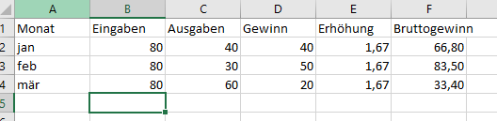
Buchhaltung

Slide 2
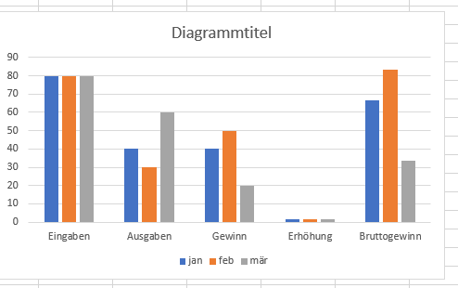
Diagramm

Slide 3
Erklärung
Absolture Zellbezug:

